Slide 1
συνειδηση

Slide 2
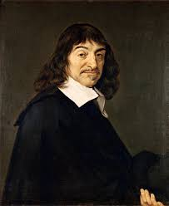
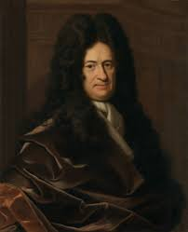
ΕΝΝΟΙΟΛΟΓΗΣΗ
Πράττουμε κάτι και καταλαβαίνουμε ότι το πράττουμε , άρα έχουμε συνείδηση (conscientia) (Descartes).
Η συνείδηση παράγει με αφετηρία την καθαρή εσωτερικότητα (Leibniz), πέρα από τα όρια της συνείδησης μάς ξεφεύγει ο εαυτός

Slide 3
ΔΙΑΣΤΑΣΕΙΣ ΣΥΝΕΙΔΗΣΗΣ
ΗΘΙΚΗ ΣΥΝΕΙΔΗΣΗ
ΑΥΤΟΣΥΝΕΙΔΗΣΙΑ
ΑΝΤΙΚΕΙΜΕΝΟΥ

Slide 4
Η ΗΘΙΚΗ ΕΜΠΕΙΡΙΑ Ως ΣΗΜΕΙΟ Της ΣΥΝΕΙΔΗΣΗΣ
ΕΓΩ-ΜΟΝΑΔΑ ΕΓΩ -ΟΜΗΡΟΣ

Slide 5
ΤΟ ΕΊΝΑΙ ΚΑΙ ΤΟ ΜΗΔΕΝ
Η ασυνειδησία της γεγονότητας με πραγμοποιεί
ΕΝΏ
Η συνείδηση της υπερβατικότητας της γεγονότητάς μου θα καθορίσει το Υποκείμενο
ΑΡΑ
Η ΣΥΝΕΙΔΗΣΗ = ΕΥΘΥΝΗ

Slide 6
ΕΥΘΥΝΗ;
ΑΠΕΝΑΝΤΙ ΣΕ ΠΟΙΟΝ;
ΝΟΕΙΤΑΙ ΕΤΣΙ ΚΑΠΟΙΑ ΔΥΝΑΤΟΤΗΤΑ ΕΛΕΥΘΕΡΙΑΣ;

Slide 7
Renaut, A. (2017). Η Φιλοσοφία, σ. 58.
[…] δεν θα έπρεπε άραγε να μελετήσουμε εκ νέου τη συνείδηση με βάση εκείνο το μοντέλο, που δεν είναι πλέον μονολογικό αλλά «διαλογικό», σύμφωνα με το οποίο οι συνειδήσεις συγκροτούνται κυριολεκτικά ως συνειδήσεις, δηλαδή θεμελιωδώς ως ηθικές συνειδήσεις, μέσα από τον διάλογο που συνάπτουν μεταξύ τους; […] μια ανανεωμένη φιλοσοφία της συνείδησης θα όφειλε πρωτίστως να αναδείξει ακόμη περισσότερο τη συνάρτηση μεταξύ «ηθικής συνείδησης και επικοινωνιακής δραστηριότητας».
ΕΡΩΤΗΣΗ
Πρόκειται για ένα θέμα που λαμβάνει χώρα στο εσωτερικό ενός στοχασμού για το υποκείμενο ή εντασσεται στο πλαίσιο της επικοινωνίας;

